Slide 1
Проблемы диагностики и лечения вестибулопатий в неотложной неврологии
К.м.н., доцент Аптикеева И.В.,Кузнецова , Л.В., Пчелинцева Л.М., Вагнер Н.Е.

Slide 2
Системное и несистемное головокружение
Системное г. –иллюзорное движение неподвижной окружающей среды в любой плоскости, а также ощущение вращения или движения собственного тела в результате рассогласования информации между сенсорными системами каждой половины тела
Несистемное – все остальное

Slide 3
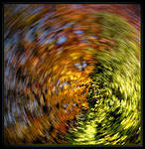
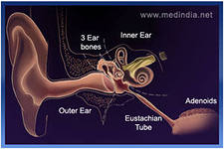
ОТОГЕННОЕ ГОЛОВОКРУЖЕНИЕ – 33% (патология внутреннего уха)
ДППГ – 50% (20% всех головокружений)
Вестибулярный нейронит и лабиринтит – 15%
Б.Меньера – 15%
Двусторонний вестибулярный парез после ототоксических а/б
Перилимфатический свищ
Опухоль, сдавливающая YIIIчерепной нерв (шванома слухового нерва)

Slide 4
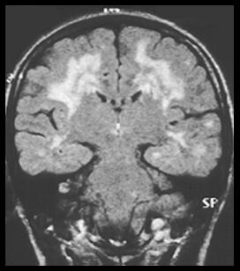
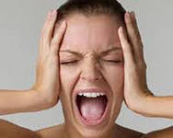
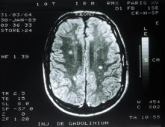
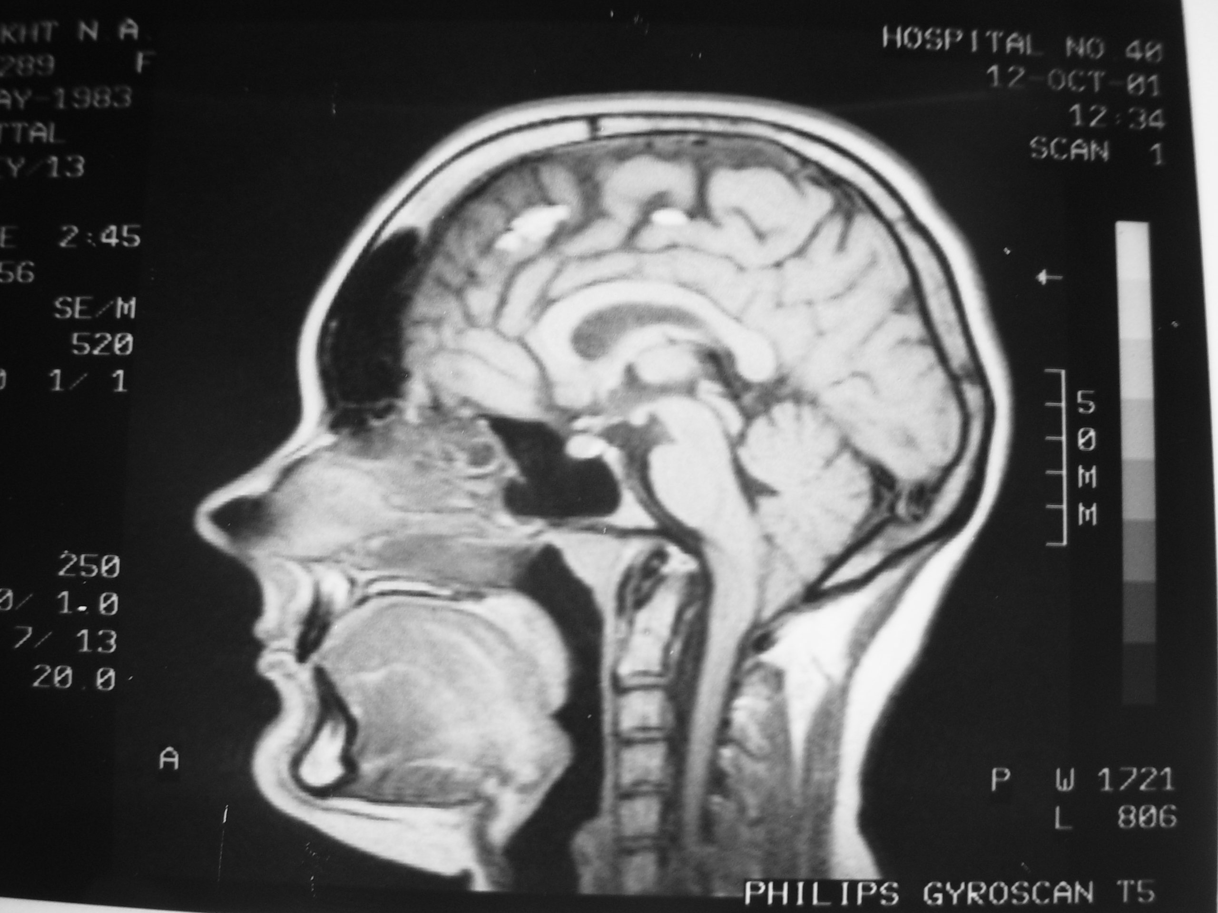
ЦЕНТРАЛЬНОЕ – 2-23% (дисфункция центральных структур вестибулярного анализатора)
Инсульт и ТИА – 30%
Базилярная мигрень
– 15%
Эпилептические при
падки – 5%
РС – 2%
Мальформация
Арнольда-Киари – 1%

Slide 5
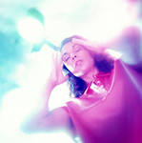
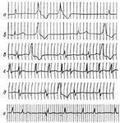
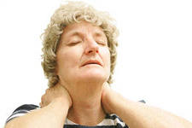
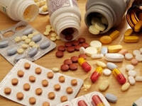
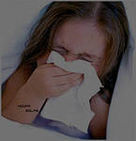
НЕЦЕРЕБРАЛЬНОЕ ГОЛОВОКРУЖЕНИЕ – 33% (ССЗ, токсические или метаболические нарушения)
Постуральная гипотензия
Аритмия
Гипогликемия и СД -5%
Воздействие лекарственных препаратов – 16%
Вирусные инфекции без поражения уха – 4-40%

Slide 6
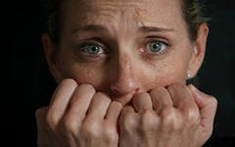
НЕЛОКАЛИЗОВАННОЕ ГОЛОВОКРУЖЕНИЕ – 50% (клинические проявления псих.расстройств)
Невыявленной этиологии – 75% всего нелокализованного Г.
Тревожные и панические расстройства
Посттравматическое Г.
Гипервентиляционный синдром
МСНР в пожилом возрасте
Симуляция

Slide 7
ОСНОВНЫЕ ТИПЫ Г.
Тип Г. | Жалобы | Причины
Вестибулярное (системное Г.) | Ощущение движения (вращения. Кружения, падения или раскачивания) собственного тела или окружающих предметов; тошнота, рвота, НР, нистагм | Вестибулярная система на любом уровне
Предоб-морочное состояние | Ощущение дурноты, потемнения в глазах, «проваливания» | З.ССС, гиповолемия, расстройства ВНС.
Неустойчивость | НР и походки, исчезновение Г. в положении сидя или лежа, признаки неврологического заболевания | З.ЦНС или ПНС; Двусторонняя вестибулопатия.
Психогенное Г. | Нет признаков др.типов Г., отмечаются симптомы психического расстройства | Тревожные, депрессивные и др.психогенные расстройства

Slide 8
Дифференциальная диагностика Г.
При дифференциальной диагностике синдрома головокружения в неотложной неврологии необходимо опираться :
выявление сопутствующих нарушений (снижение слуха, очаговые неврологические симптомы),
а также на анализ течения заболевания (впервые возникшее или рецидивирующее головокружение),
провоцирующих факторов,
особенностей нистагма, сопровождающего головокружение.

Slide 9
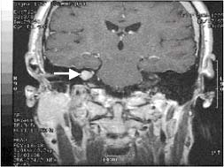
Сочетание системного головокружения с очаговой неврологической симптоматикой характерно для ОНМК в ВБС,
а также опухолей мостомозжечкового угла и задней черепной ямки.
В частности, по многим указанным причинам клинико-неврологическая диагностика мозжечкового инсульта затруднена в острейшем периоде.

Slide 10
Повторяющиеся головокружения не характерны для больных с ОНМК.
При остро развившемся головокружении необходимо подробное выяснение жалоб, анамнеза, наличия неврологической очаговой симптоматики, характера нистагма, нарушений слуха и зрения (двоение, нечеткость и т.д.).
Только на основании тщательно собранного анамнеза (истории болезни) можно установить причину головокружения

Slide 11
Мозжечковая атаксия
Инсульт мозжечка
Опухоль ЗЧЯ
Спиноцеребеллярные дегенерации
Дисметаболические мозжечковые дегенерации (алкогольная мозжечковая дегенерация)

Slide 12
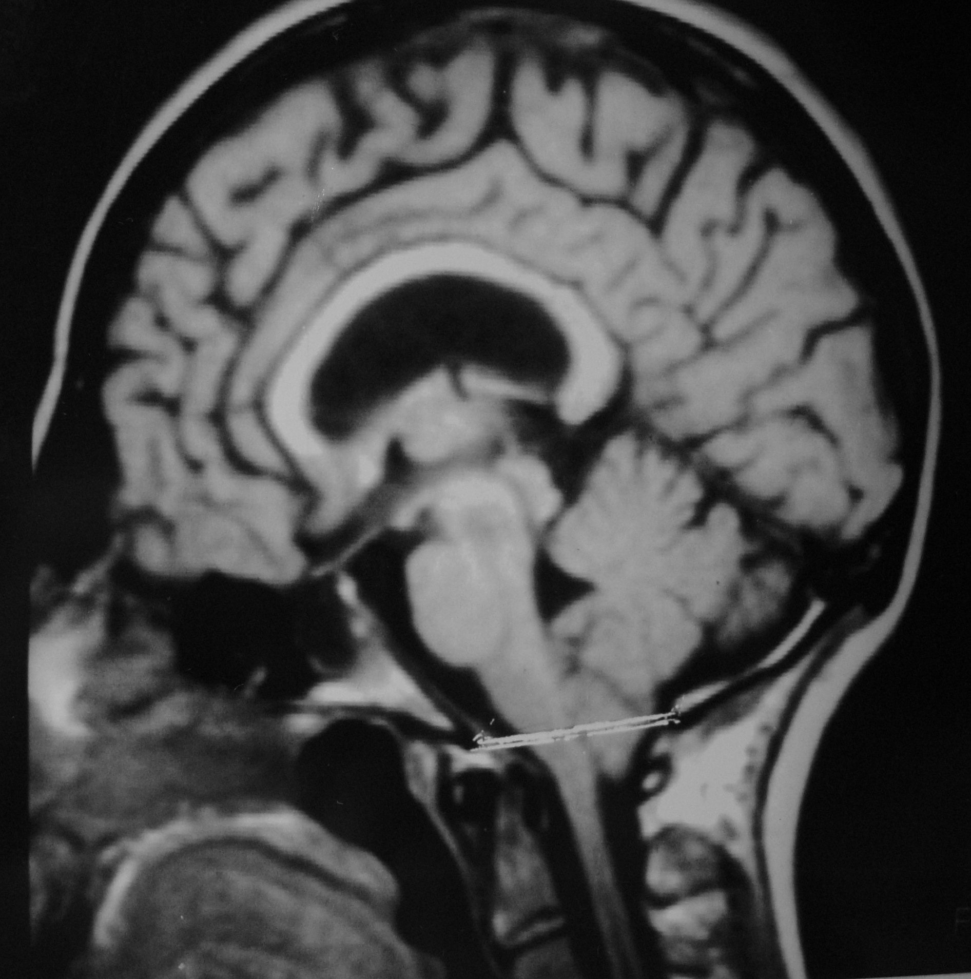
при гидроцефалии с нормальным давлением

Slide 13
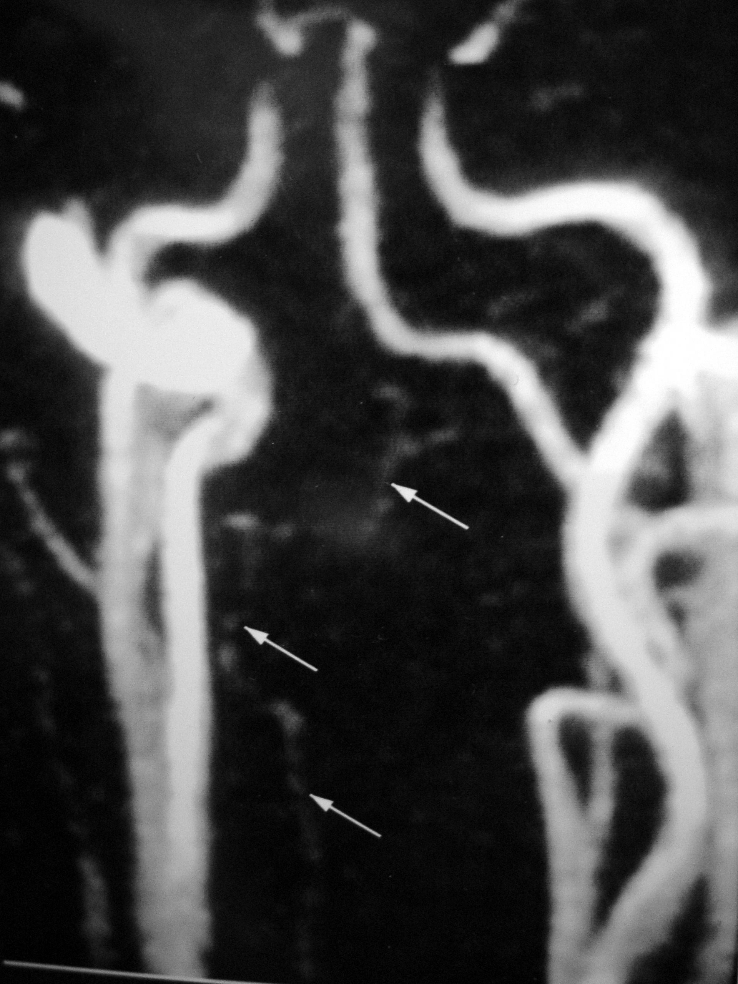
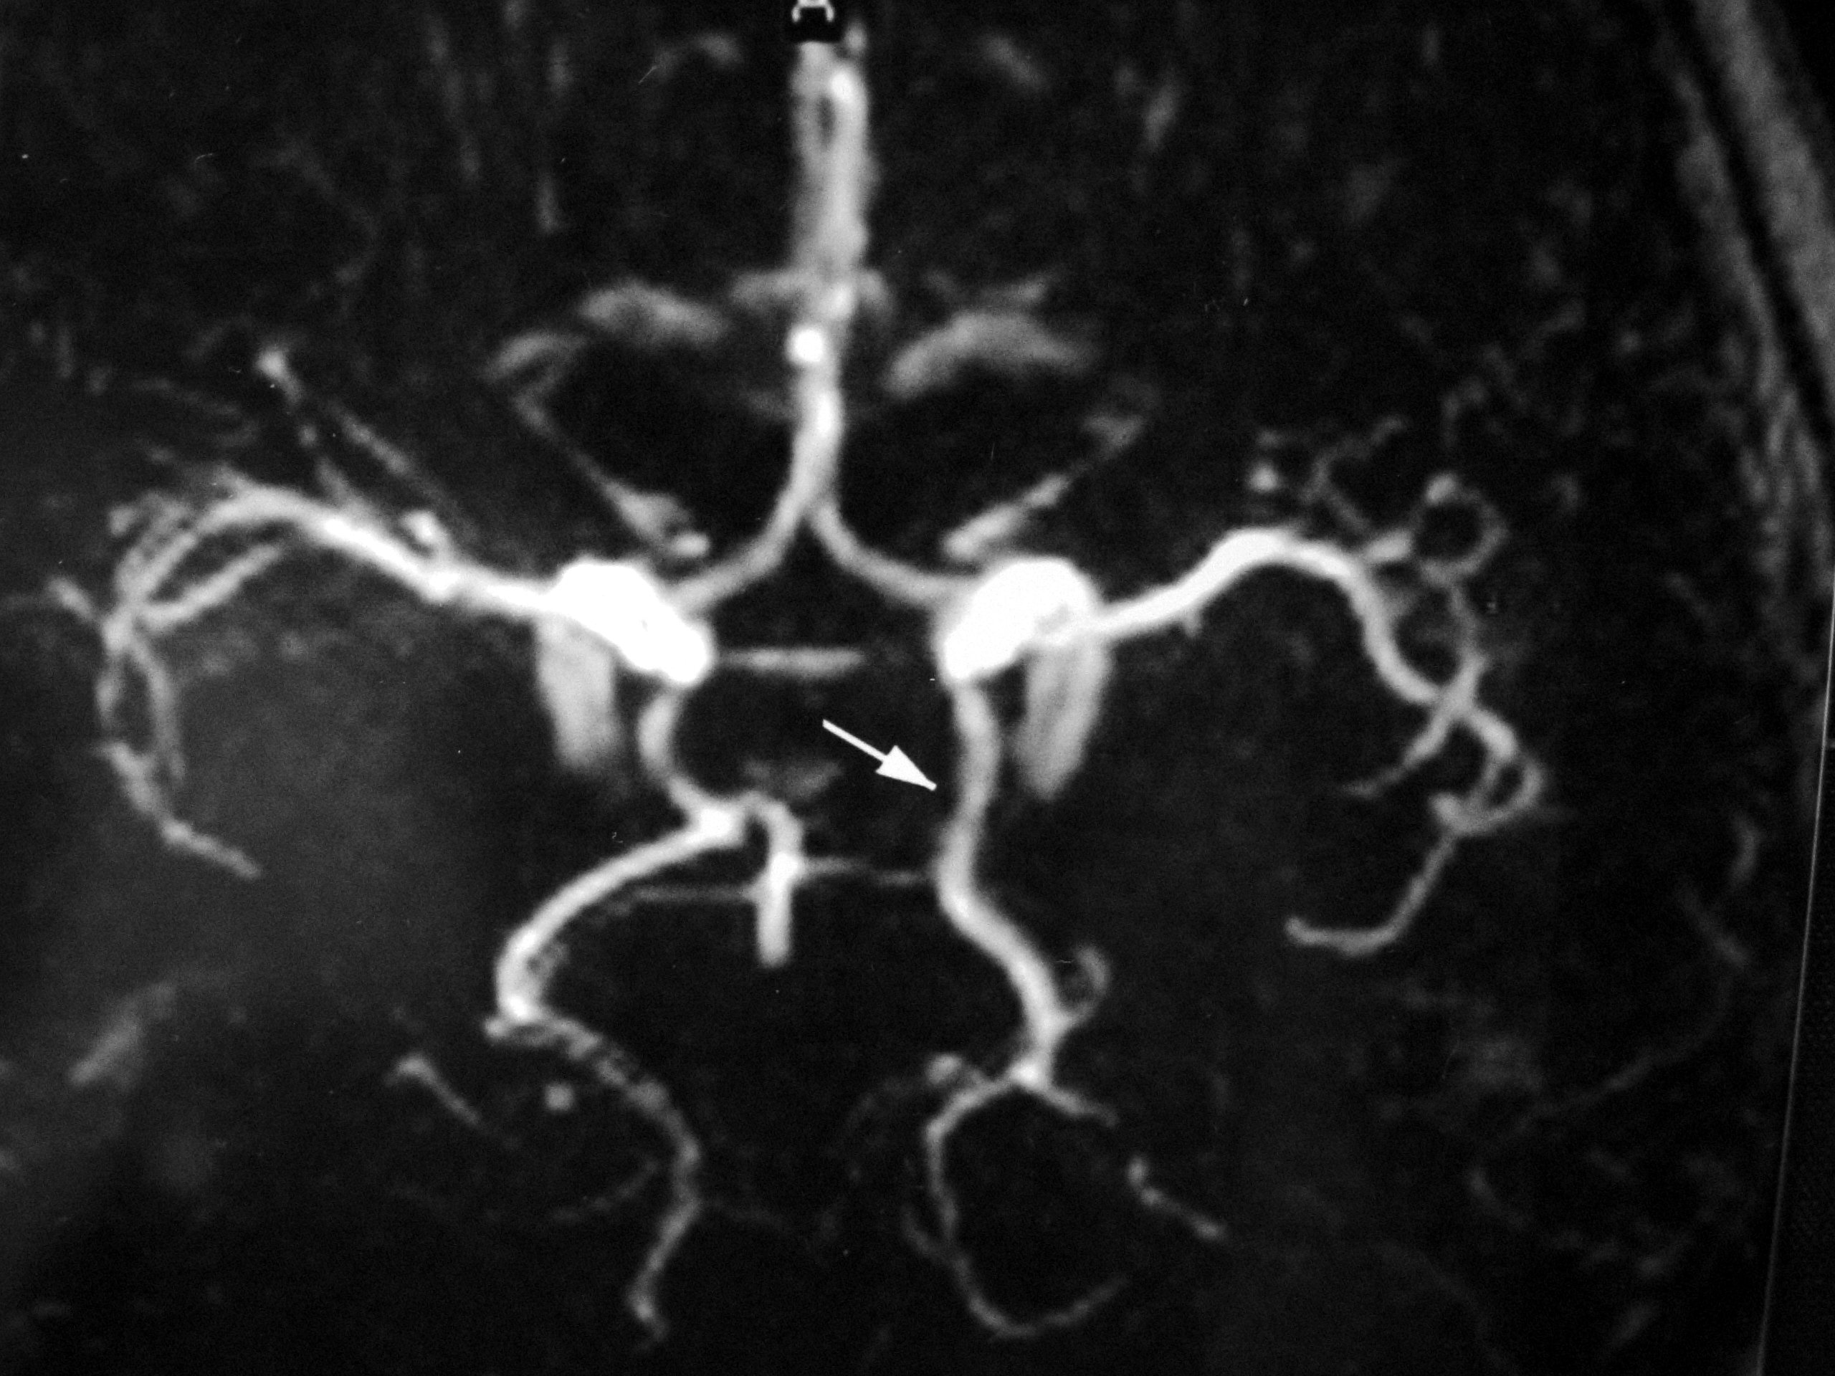
Анатомические особенности строения
магистральных артерий шеи и головы

Slide 14
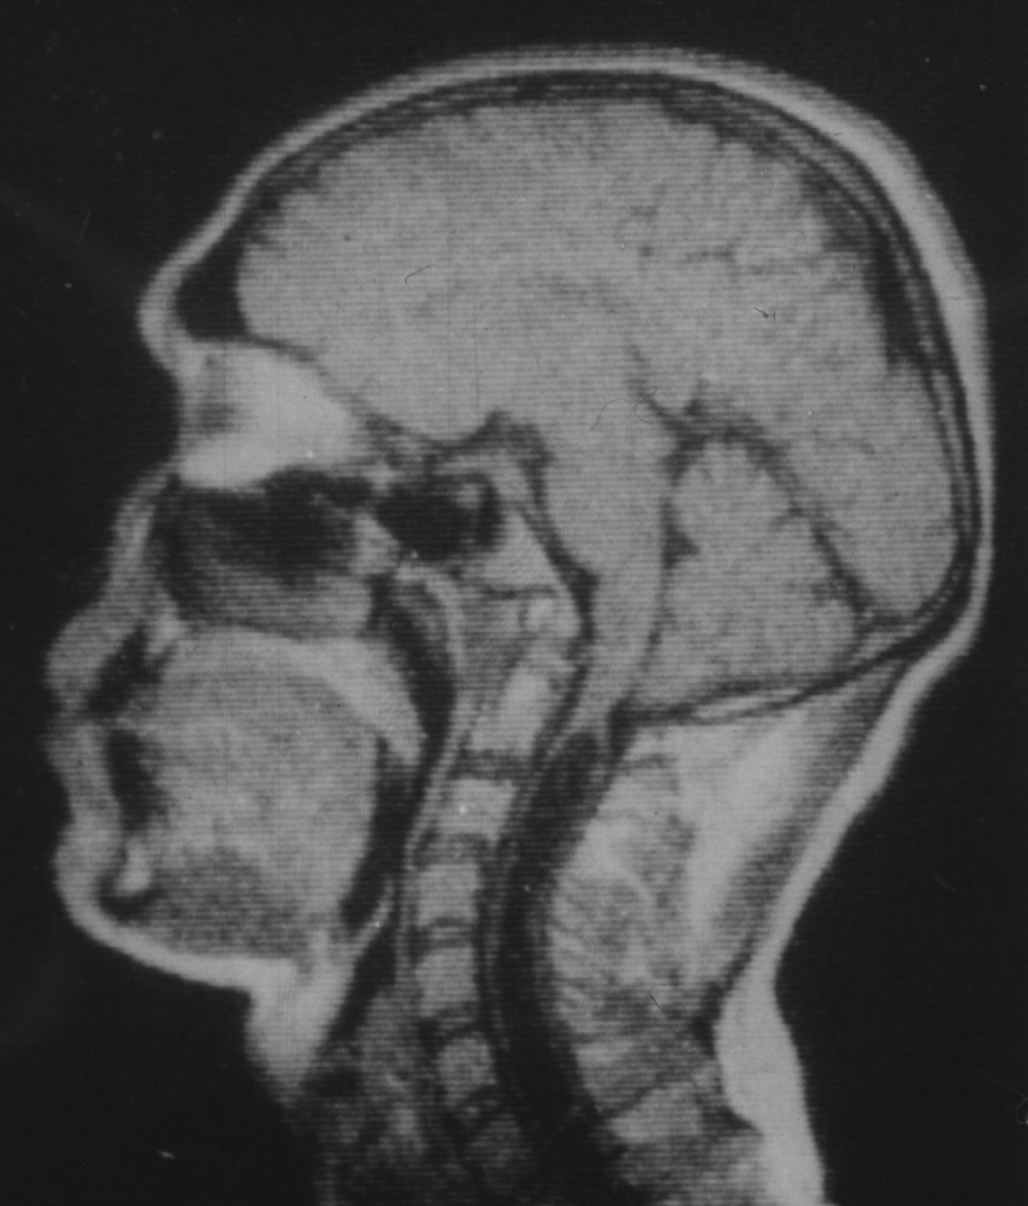
Особенности строения черепа - платибазия

Slide 15
Множественная системная атрофия
Снижение интенсивности сигнала
от скорлупы - 57%
Повышение интенсивности
сигнала от скорлупы - 57%
Атрофия скорлупы - 43%
Атрофия мозжечка - 50%
Повышение интенсивности
сигнала от мозжечка - 28%
Атрофия средних ножек
мозжечка - 28%
Повышение интенсивности
сигнала от средн. ножек мозжечка - 22%
Атрофия моста - 50%

Slide 16
Прогрессирующий над’ядерный паралич
Атрофия среднего мозга - 92%
Расширение третьего желудочка - 92%
Повышение интенсивности
сигнала от среднего мозга - 50%
Атрофия лобной коры - 58%
Атрофия височной коры - 58%
Повышение интенсивности
сигнала от бледного шара - 25%
Снижение интенсивности
сигнала от скорлупы - 12%
Лакунарные очаги - 33%

Slide 17
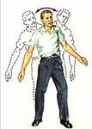
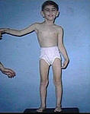
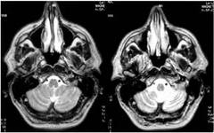
Наследственные атаксии –
клинически и генетически
гетерогенная группа заболеваний,
характеризующаяся нарушением
координации движений вследствие
прогрессирующей дегенерации
соответствующих афферентных и
эфферентных проводящих систем
Аутосомно-доминантные
Аутосомно-рецессивные
Сцепленные с полом

Slide 18
Вестибулоатактический синдром при мигрени
Головокружение может развиваться во время ауры,
в период головной боли,
в межприступный период.
Возможна аура без мигрени
Длится не более 1 часа
Чаще болеют девочки подросткового возраста, у которых отмечается склонность к укачиванию
Головокружение может сопровождаться зрительными и чувствительными нарушениями,
расстройствами сознания,
интенсивной головной болью
Приступы повторяются и полностью обратимы
Семейный анамнез

Slide 19
Психогенное головокружение
Головокружение отмечается у 70% больных с ипохондрическим неврозом и более чем у 80% больных с истерическим неврозом
Не имеет вращательного характера
Возникает в определенных ситуациях (например, в транспорте, в закрытых помещениях, на улице)
Входит в структуру фобического синдрома

Slide 20
Фобическое постуральное расстройство
Головокружение несистемного характера возникают в положении стоя или при ходьбе.
При этом проба Ромберга, тандемная ходьба, стояние на одной ноге и постурография не выявляют отклонений от нормы.
Постоянное, то усиливающееся, то ослабевающее, чувство неустойчивости или кратковременные (несколько секунд или минут) ощущения расстройства координации.

Slide 21
Фобическое постуральное расстройство
Приступы головокружения могут возникать самопроизвольно, однако чаще провоцируются перцептивными стимулами (нахождение на мосту, на лестнице, в пустой комнате или на улице), а также социальными обстоятельствами (пребывание в магазине, в толпе, в ресторане или на концерте).
Тревога (57%) и вегетативные расстройства развиваются во время и после головокружения. Большинство пациентов имеют приступы, сопровождающиеся и не сопровождающиеся тревогой.

Slide 22
Фобическое постуральное расстройство
Когнитивные нарушения зависят от выраженности тревожных расстройств и степени их сближения с типичными депрессиями.
Склонность к навязчивым состояниям, легкая депрессия.
Начало заболевания обычно совпадает со стрессом, тяжелым заболеванием или органическим заболеванием вестибулярной системы.

Slide 23
Гипервентиляционный синдром
Обусловлен тревожностью и депрессией
Гипервентиляция сопровождается гипокапнией, алкалозом, сужением мозговых сосудов и снижением мозгового кровотока
Головокружение часто сопровождается парестезией губ и языка, сердцебиением, страхом смерти, ознобом
Диагностика: провокационная проба с трехминутной гипервентиляцией
Купирование приступа: «дыхание в мешок»

Slide 24
Сенситивная атаксия: фуникулярный миелоз, полинейропатия
Обусловлена нарушением глубокой чувствительности
Неустойчивость усиливается при закрытых глазах и в темноте
Причина: дисметаболические нарушения (сахарный диабет, алкоголизм), дефицит витамина В12

Slide 25
Дегенеративные заболевания нервной системы
Нарушение постуральных рефлексов при болезни Паркинсона:
падения, неустойчивость
Сопутствующие симптомы:
гипокинезия,
ригидность,
Тремор.

Slide 26
Цервикогенное головокружение - 0,3%
Нейроваскулярная гипотеза (Barre, Bertschi-Rochaix) Раздражение симпатического сплетения позвоночной артерии и спазм лабиринтной артерии.
Г. сочетается с головной болью, нечеткостью зрения, а иногда и липотимическими состояниями.
Синонимы: «синдром Барре-Льеу», «задний шейный симпатический синдром», «синдром позвоночной артерии»
Гипотеза недостаточности кровоснабжения. Сдавление позвоночной артерии, снижающее приток крови к головному мозгу, - крайне редко возникает при остеохондрозе шейного отдела позвоночника. Возможные причины - последствия тяжелой травмы шейного отдела позвоночника, спондилолистез, выраженный спондилез

Slide 27
Вестибулярная пароксизмия
относительно редкое расстройство.
повторяющиеся внезапные и кратковременные приступы головокружения, неустойчивости при ходьбе с сопутствующими вегетативными симптомами, шумом и снижением слуха, падениями.
Описан случай вестибулярной пароксизмии при поражении периферического отдела вестибулярной системы, обусловленном нейроваскулярным конфликтом, установленным на основании МРТ черепных нервов.

Slide 28
NB!
при проведенном Serdiuk A.M. et al. (1998) опросе отдалённых последствий вестибулярного повреждения было показано, что первичное периферическое нарушение через 2 года распространяется на более высокие уровни мозга, вовлекая двигательную, вегетативную и лимбическую системы, приводя к появлению органической патологии со стороны нервной, сердечно-сосудистой систем, поражение внутренних органов, включая железы внутренней секреции и психические нарушения

Slide 29
Зрительные нарушения и г.
могут протекать по типу выпадения полей зрения (скотомы, гомонимная гемианопсия, корковая слепота, реже – зрительная агнозия) или появления фотопсий. Нарушение зрения ("мушки" перед глазами, "затуманивание зрения", "негативные" скотомы) свидетельствуют об ишемии затылочных долей мозга .

Slide 30
АРИТМИИ И СД
проведение вестибулярной активации среди пациентов с головокружением вызывает аритмии в 15-30% случаев.
А у больных с диабетом с жалобами на головокружения полимодальные ВП выявили дисфункцию периферических нервов, особенно выраженную в вестибулярном и зрительном периферических органах

Slide 31
Несмотря на высокую распространенность головокружения среди населения, растущий научный и практический интерес многих специалистов в области вестибулологии, все же они еще недостаточно изучены, плохо поддаются лечению, и приводят к инвалидизации пациента

Slide 32
396 пациентов в неотложной неврологии

Slide 33
НОЗОЛОГИЯ ОСТРОГО ГОЛОВОКРУЖЕНИЯ В НЕОТЛОЖНОЙ НЕВРОЛОГИИ

Slide 34
ЖАЛОБЫ ПРИ ШО

Slide 36
«Энцефалопатия»

Slide 39
ВЫВОДЫ
В неотложной неврологии периферическая вестибулопатия занимает огромное место у пациентов, поступивших с диагнозом «инсульт».
Существующая гипердиагностика инсульта в ВБС у пациентов с жалобами на «головокружение» может быть снижена путем осмотра пациента врачами мультидисциплинарной бригады на этапе приемного отделения, так как вестибулярное головокружение является многофакторным синдромом.

Slide 40
Пациента с головокружением следует рассматривать как «сосудистого», учитывая множественные изменения при нейроофтальмологическом исследовании (в 78% случаев выявлены отрицательные скотомы («негативные»), чаще височной локализации, также ангиопатия и ангиосклероз, наличие церебрального атеросклероза, артериальной гипертонии); при кардиологическом (ЭХО-кардиоскопии у пациентов с периферической вестибулопатией выявлена диастолическая дисфункция левого желудочка I типа при склерозе аорты), при отоневрологическом (при аудиометрии: нейросенсорная тугоухость в сочетании с неустойчивостью и шумом в ушах). Имеющиеся поражения вестибулярного анализатора говорят о хронической ишемии данной зоны.

Slide 41
Методы исследования
Анамнез, жалобы.
Видеонистагмография
Компьютерная стабилометрия
Проба Ромберга
Проба Унтербергера-Фукуды ( шаговая, письменная)
Проба Уемуры
Проба попадания
Пробы вращательные
Калорическая проба
Метод кранио-корпо-графии

Slide 42
Лечение головокружения
Показание к оперативному лечению:
Объемные образования задней черепной ямки
Гнойное воспаление среднего и внутреннего уха, осложненное менингитом или абсцессом
Окклюзирующе-стенозирующие поражения устья позвоночной артерии

Slide 43
Общие принципы консервативной терапии:
Вестибулярный, слуховой, обонятельный, зрительный покой
Малосоленая диета
Отказ от курения, приема алкогольных напитков и токсичных препаратов
Введение щелочных препаратов
Коррекция кислотно-щелочного состава крови и электролитного баланса

Slide 44
Медикаментозное лечение:
1) Препараты, нормализующие кровоснабжение и энергетические процессы вестибулярных нейронов:
Кавинтон
Танакан, билобил, мемоплант
Вазобрал
Стугерон, сибелиум,
Предуктал

Slide 45
2) Препараты, устраняющие вестибуловегетативную симптоматику:
Холиноблокаторы: атропин, платифиллин, скополамин, гиосциамин
Нейролептики: торекан, аминазин
Транквилизаторы: реланиум
Снотворные: фенобарбитал
Психостимуляторы: сиднокарб, кофеин

Slide 46
3) Препараты, модулирующие гистаминэргическую передачу:
Антигистаминные препараты: авиаморин, дипразин, меклозин
Производные гистамина: бетасерк, бетагистины
4) Комбинированные препараты:
Беллатаминал, балласпон, беллоид
Аэрон
Вертигохель
Фесископир
Кинедрил

Slide 47
Цитофлавин является сбалансированным комплексом из двух метаболитов (янтарная кислота, рибоксин) и двух коферментов витаминов (рибофлавин мононуклеотид - витамин В₂, никотинамид - витамин РР).
Янтарная кислота - эндогенный универсальный внутриклеточный метаболит, выполняющий в цикле трикарбоновых кислот Кребса, каталитическую функцию, снижает концентрацию лактата, пирувата и цитрата, которые накапливаются уже на ранних стадиях гипоксии, повышает кругооборот цикла, увеличивает объем энергии, необходимой для синтеза АТФ и белков (ГАМК). Фармакологические эффекты янтарной кислоты обеспечивают антигипоксическое действие за счет улучшения транспорта медиаторных аминокислот и увеличения концентрации ГАМК в мозговой ткани.
Никотинамид - нейропротектор, относится к группе ферментов, являющихся переносчиками водорода, обеспечивающих окислительно-восстановительные процессы - антигипоксант, также оказывает и антиоксидантный эффект.
Рибоксин - производное пурина, рассматривается как предшественник АТФ.
Рибофлавин - мононуклеотид образуется в организме из рибофлавина, являясь продуктом фосфорилирования рибофлавина, входит в состав ферментов, регулирующих окислительно-восстановительные процессы, участвует в белковом и жировом обмене.

Slide 48
СПОСОБ ПРИМЕНЕНИЯ и ДОЗЫ
Цитофлавин® применяется только внутривенно капельно (60 - 90 кап/мин.) в разведении на 100-200 мл 5-10% раствора глюкозы или 0.9% раствора натрия хлорида. 1. При остром нарушении мозгового кровообращения препарат вводится в максимально ранние сроки от начала развития заболевания в объеме 10 мл (1 ампула) на введение в разведении с раствором глюкозы или натрия хлорида с интервалом 8-12 часов в течение 10 дней. При тяжелой форме течения заболевания разовую дозу увеличивают до 20 мл. 2. При дисциркуляторной энцефалопатии и последствиях нарушения мозгового кровообращения препарат вводится в объёме 10 мл (1 ампула) на введение в разведении с раствором глюкозы или натрия хлорида один раз в сутки в течение 10 дней. 3. При токсической и гипоксической энцефалопатии препарат вводится в объёме 10 мл (1 ампула) на введение в разведении с раствором глюкозы или натрия хлорида два раза в сутки через 8-12 часов в течение 5 дней. При коматозном состоянии вводится в объеме 20 мл (2 ампулы) на введение в разведении на 200 мл раствора глюкозы. При посленаркозной депрессии вводится однократно в тех же дозах.

Slide 49
24 мг 2 раза 2 мес.
Показания
Синдром Меньера, характеризующийся следующими основными симптомами:
— головокружение (сопровождающееся тошнотой, рвотой);
— снижение слуха (тугоухость);
— шум в ушах.
Симптоматическое лечение вестибулярного головокружения (вертиго).

